Slide 1
Dijkstra动画演示
蚊子的个人博客
提示：1.请使用幻灯片播放
2.请结合代码观看动画演示，代码在文末。
制作：蚊子 时间：2019-11-5 仅供学习交流

Slide 2
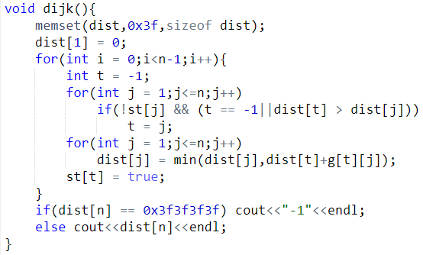
1
2
3
4
5
T = -1
1
F
2
F
F
F
T = 1
T = 2
T = -1
2
F
F
F
3
F
3
F
3
F
1
F
4
8
F
F
F
7
5
F
3
3
F
F
F
F
2
F
0
2
5
3f
5
dist
3f
3f
3f
3f
st
1
2
3
F

Slide 3
1
2
3
4
5
T = 2
1
F
2
F
F
F
T = 5
T = 4
T = 3
T = 3
T = -1
T = -1
2
F
F
F
3
F
3
F
3
F
1
F
4
8
F
F
F
7
5
F
3
3
F
F
12
15
F
13
F
F
F
F
15
3f
F
dist
0
2
3f
5
12
12
st
1
2
4
5

